Slide 1

PHP часть 1
www.courses.dp.ua

Slide 2





Технологии и их место в веб-разработке
HTML – контейнер для информации, определяет структуру документа.
CSS – определяет внешний вид (оформление) элементов HTML-документа.
JavaScript – манипулирует HTML-документом на стороне клиента (т.е. в браузере).
Веб-сервер – стоит на «раздаче» файлов из которых состоит сайт (ждёт запросов от браузера и возвращает требуемые файлы).
PHP – внести изменение в страницу перед тем как она будет отправлена посетителю.
2

Slide 3
PHP – тоже язык программирования

Slide 4
JavaScript как язык программирования
PHP
его концепции
Переменные / Типы / Операции
Ветвления (условные операторы)
Циклы / Массивы (структуры данных)
Функции
Объекты
4

Slide 5
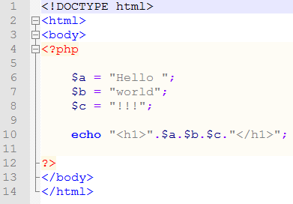

PHP – язык программирования
Работает на стороне сервера, его задача – сгенерировать на выходе HTML-код, который будет отправлен посетителю.
PHP - Hypertext Preprocessor, а первоначально Personal Home Page.
5

Slide 6
PHP - чувствителен к регистру
JS
PHP
Первое отличие бросающееся в глаза: переменные в языке РНР начинаются со знака $ и не требуют объявления (т.е. в РНР нет необходимости в использовании var или аналогов);
6

Slide 7
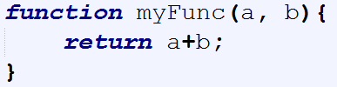
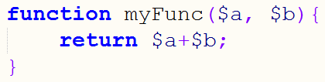
PHP - чувствителен к регистру
JS
PHP
Перед названием функции знак $ не используется, но параметры функции как и переменные следует начинать со знака $.
7

Slide 8
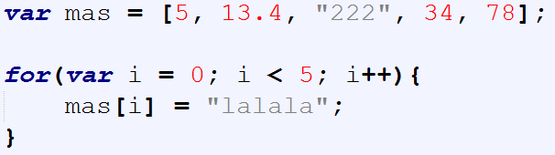
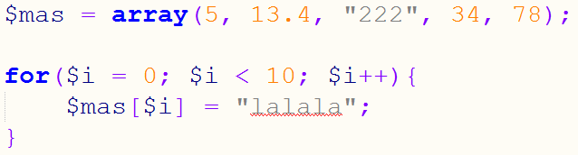
PHP - чувствителен к регистру
JS
PHP
Начиная с версии РНР 5.4 также можно использовать при объявлении массивов квадратные скобки т.е. $arr = [1,2,3] подобно тому как это делается в JavaScript.
8

Slide 9
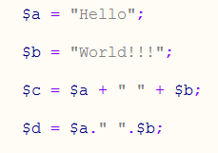
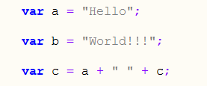
PHP - чувствителен к регистру
JS
PHP
Соединение строк выполняется оператором точка “.” тогда выражение приводиться к строковому типу. Если используется опреатор “+” то выражение приводиться в числовому типу.
9

Slide 10
Сборка страниц

Slide 11
Сборка страниц
Создайте в OpenServer’e новый сайт например: «mysite.com» и запустите OpenServer.
Разместите в каталоге созданного сайта файлы представленные далее.
11

Slide 12
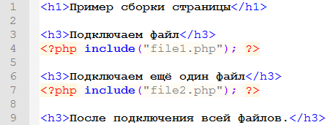


Сборка страниц
index.php
file1.php
file2.php
PHP позволяет перед объединить несколько файлов в один, перед отправкой посетителю.
12

Slide 13

Сборка файлов
Структура файлов
13

Slide 14
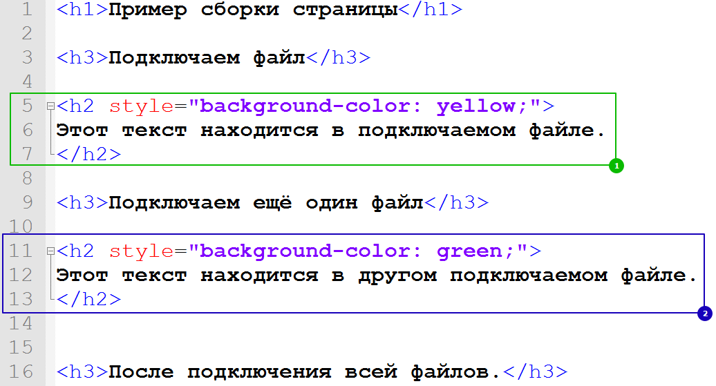
Сборка файлов
После подключения всех других файлов, страница примет такой вид и в таком виде будет передана браузеру. (1 – фрагмент из файла file1.php, 2 - фрагмент из файла file2.php).
14

Slide 15
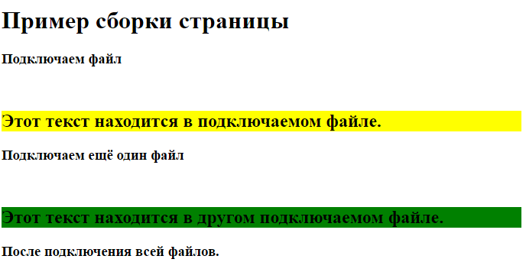
Сборка файлов
В результате посетитель получает такую HTML-страницу.
15

Slide 16
Немного практики

Slide 17
Сборка файлов на практике
Создадим трёхстраничный сайт по следующим макетам
17

Slide 18
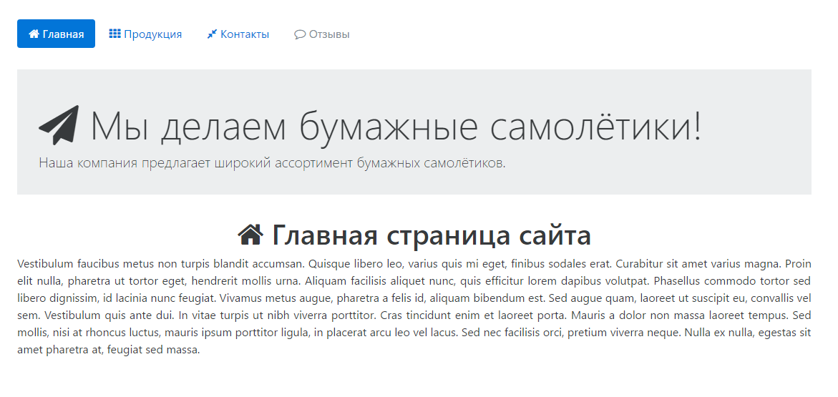
Сборка файлов на практике
Главная страница
18

Slide 19
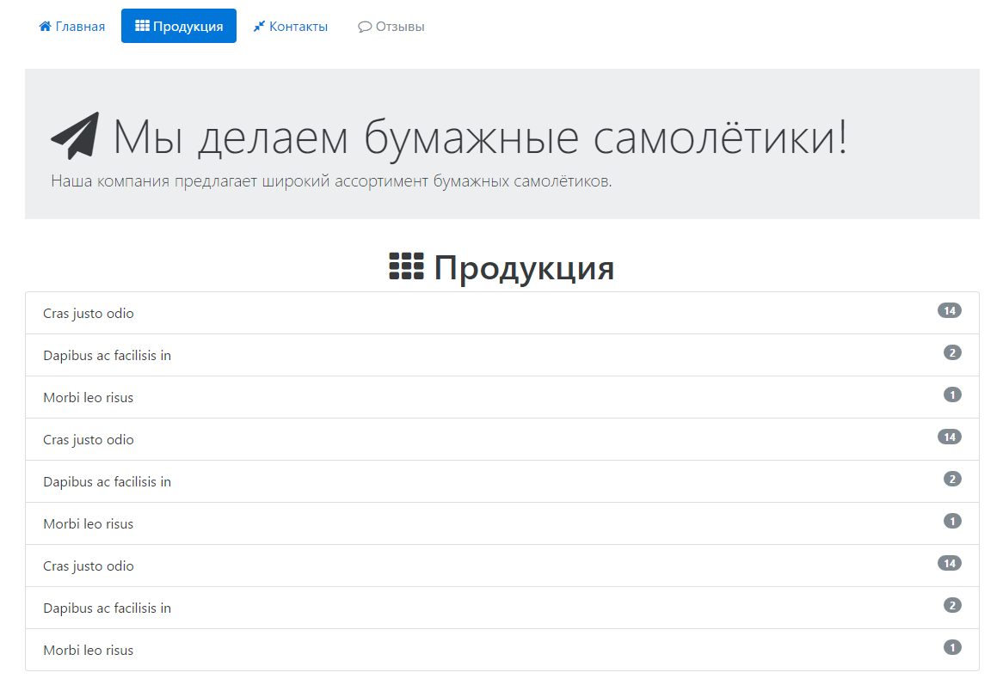
Сборка файлов на практике
Страница с продукцией
19

Slide 20
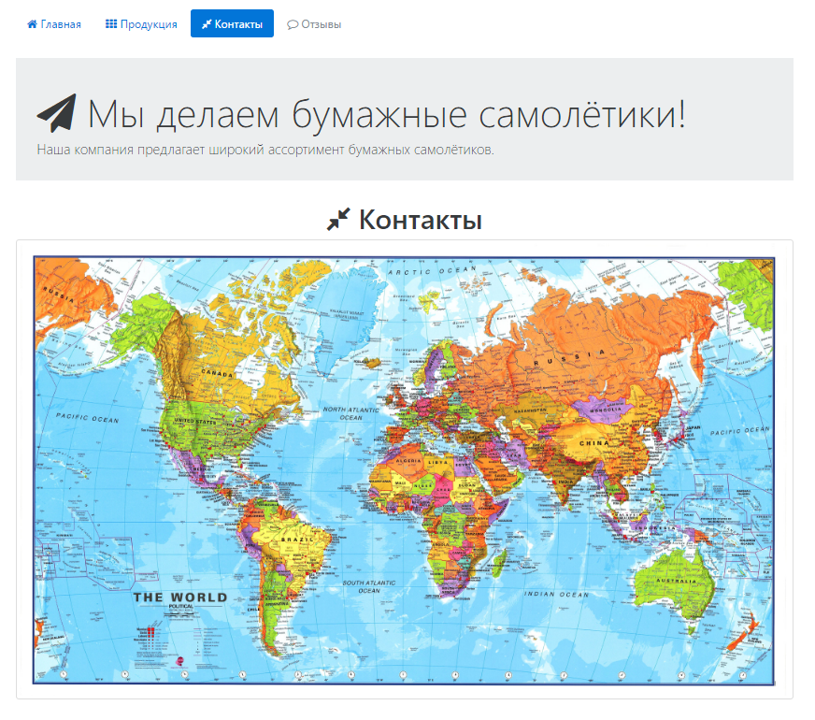
Сборка файлов на практике
Страница контактов
20

Slide 21
Сборка файлов на практике
У этих страниц есть кое-что общее…
21

Slide 22
Сборка файлов на практике
У этих страниц есть кое-что общее…
22

Slide 23

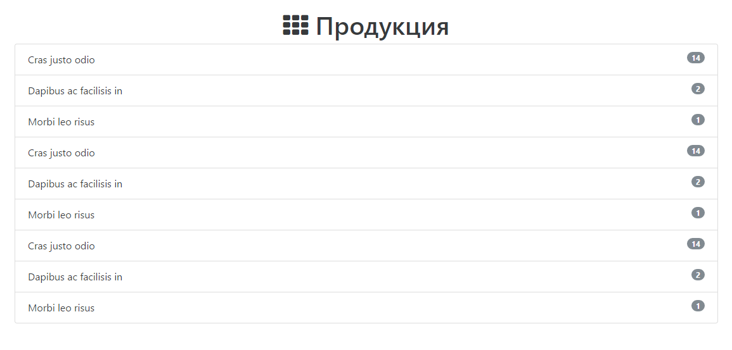
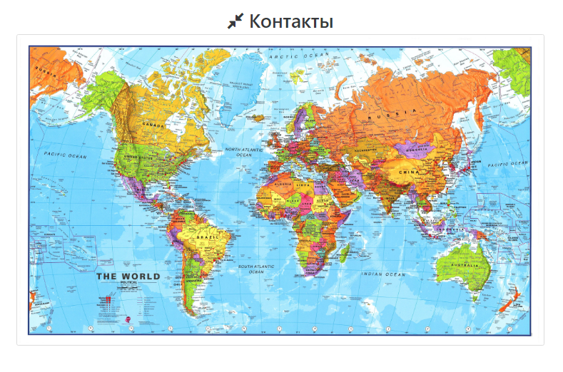
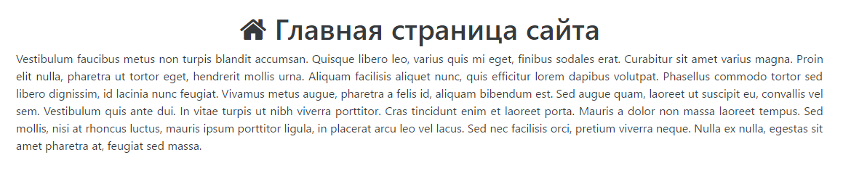
Сборка файлов на практике
У этих страниц есть кое-что общее…
23

Slide 24
Сборка файлов на практике
header.php
index.php
products.php
contacts.php
Заготовим страницы для каждого «фрагмента»
24

Slide 25
Сборка файлов на практике
Создадим одну страницу на основе «Стартового шаблона» Bootrstrap’а
http://v4-alpha.getbootstrap.com/getting-started/introduction/
25

Slide 26

Сборка файлов на практике
Мы можем вынести в отдельный файл весь код отвечающий за вывод «шапки» сайта, назвав его к примеру: header.php. Чтобы задействовать этот «файл-хедер» на страницах сайта, мы просто подключим его при помощи функции include.
26

Slide 27
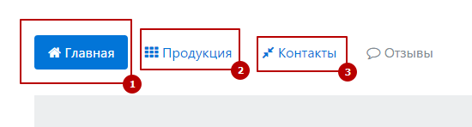
Сборка файлов на практике
Остаётся одна проблема – меню сайта
Пункты меню должны показывать на какой странице посетитель находиться. НО если теперь весь код «шапки» находиться в отдельном файле, то как мы сможем влиять на него?
27

Slide 28
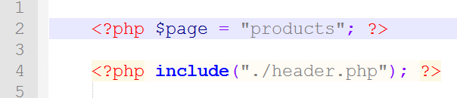
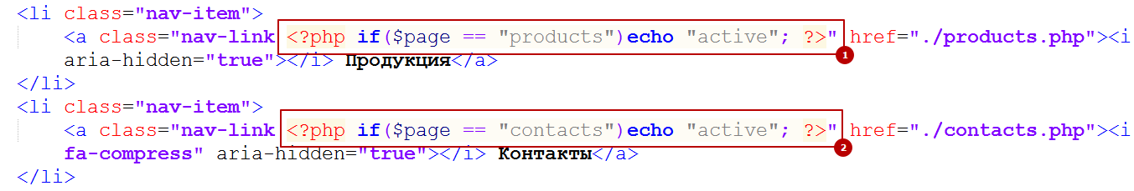
Сборка файлов на практике
Мы можем до включения файла можем объявить переменную, в которую запишем идентификатор страницы (просто её название).
А дальше мы можем в файле header.php проверять значение переменной и в зависимости от этого добавлять (или не добавлять) нужные строки в итоговый файл.
28

Slide 29
Сборка файлов на практике
В чём плюсы разбивки страницы на части?
Уменьшаем повторяемость кода;
Как следствие проще вносить изменения – всё находится в одном файле (проще менять стили, скрипты и т.п.);
Проще создавать новые страницы.
29

Slide 30

Сборка файлов на практике
Таким же образом можно добавить «подвал» сайта (файл footer.php). В подвале сайта у нас будут находиться закрывающиеся теги (и при необходимости какая-либо информация)
Подключаем файл ко всем страницам которые в нём нуждаются.
30

Slide 31
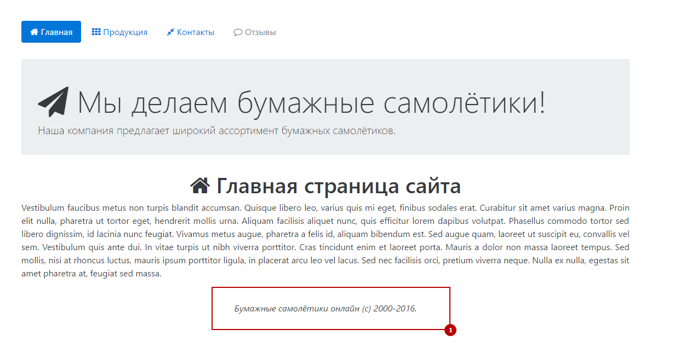
Сборка файлов на практике
«Футер» в действии
31

Slide 32
Служебный массив $_SERVER
В PHP существует служебный массив $_SERVER в котором есть данные обо всей обстановке. От IP-адресов клиента и сервера, до того – к какой странице пришел запрос.
При помощи элемента $_SERVER[‘SCRIPT_NAME’] который содержит имя файла с которого началось построение документа мы можем заставить работать меню без задействования переменных.
32

Slide 33

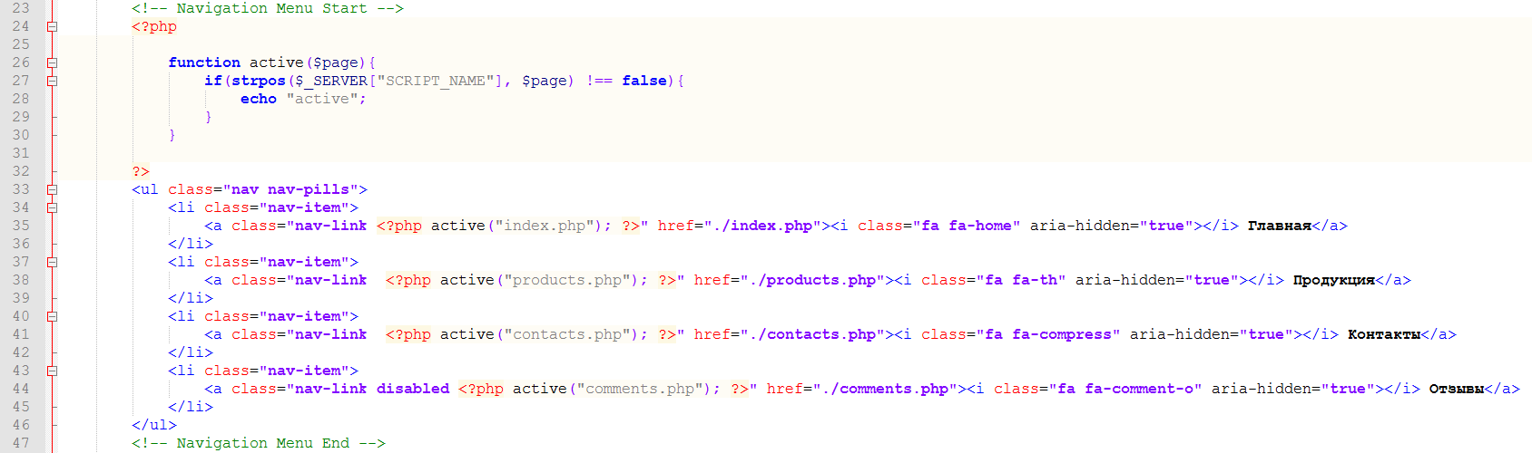
Служебный массив $_SERVER
При помощи элемента $_SERVER[‘SCRIPT_NAME’] который содержит имя файла с которого началось построение документа мы можем заставить работать меню без задействования переменных.
33

Slide 34
«Проблема» футера

Slide 35
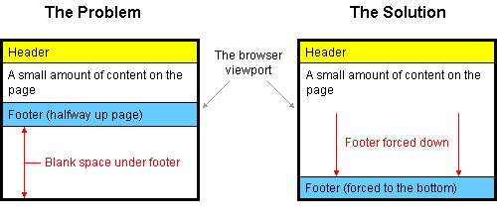
Как прижать футер к низу страницы?
Есть классическая задача CSS о том как прижать футер к низу страницы если на странице немного контента и она не занимает всю высотку экрана.
35

Slide 36
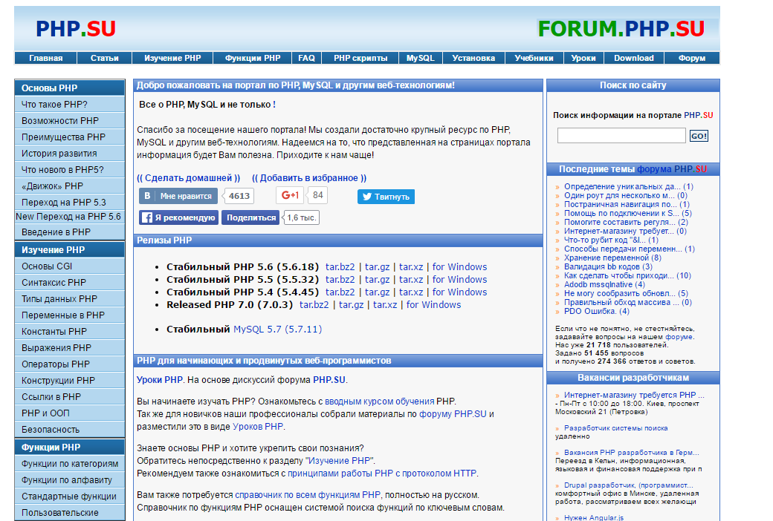
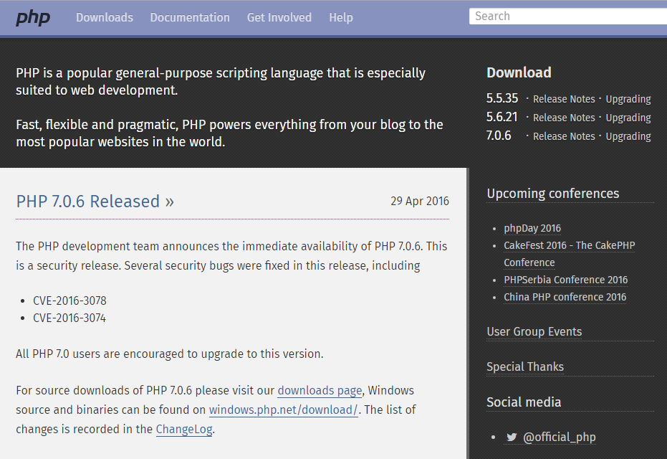
PHP.SU
PHP.NET
Два великолепных справочника по языку PHP
36

